Slide 1

青岛天价大虾事件互联网传播分析
国家信息中心
国家发展改革委互联网大数据分析中心
2017年5月
E-Governance on the Internet

Slide 2
对于某项事件，能否构建并还原事件传播路径？直观发现事件引爆节点？洞察事件渗透规模？

Slide 3
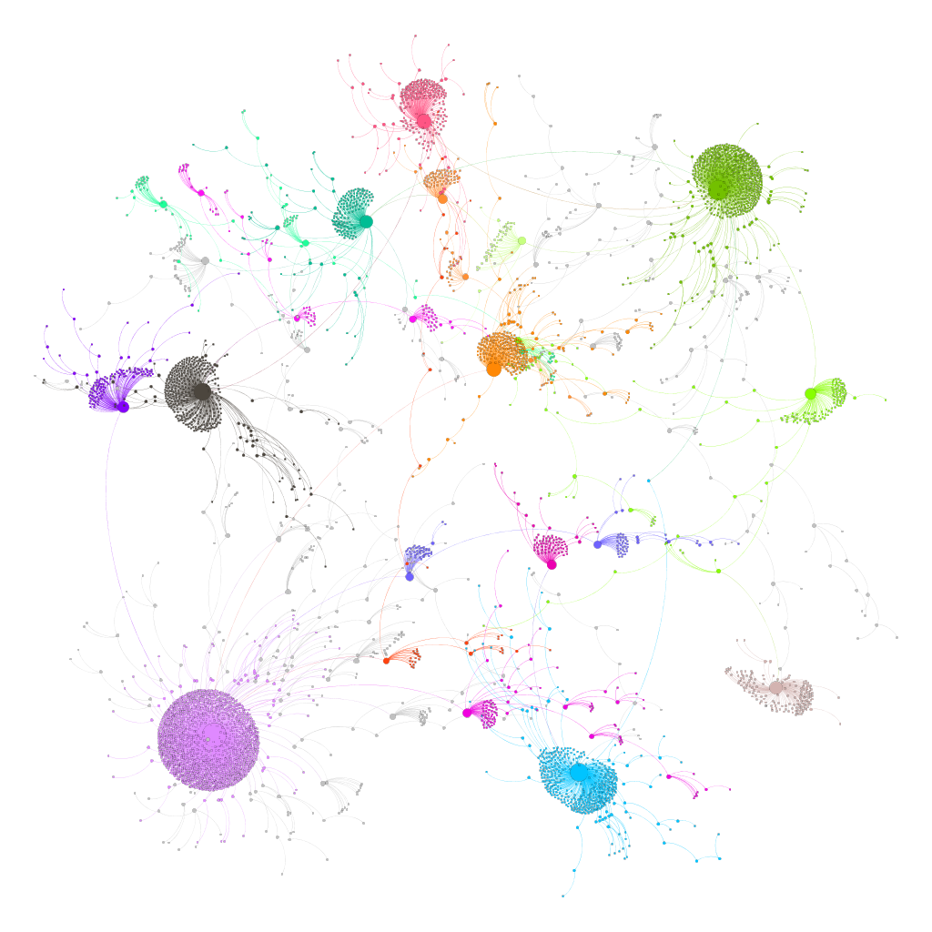
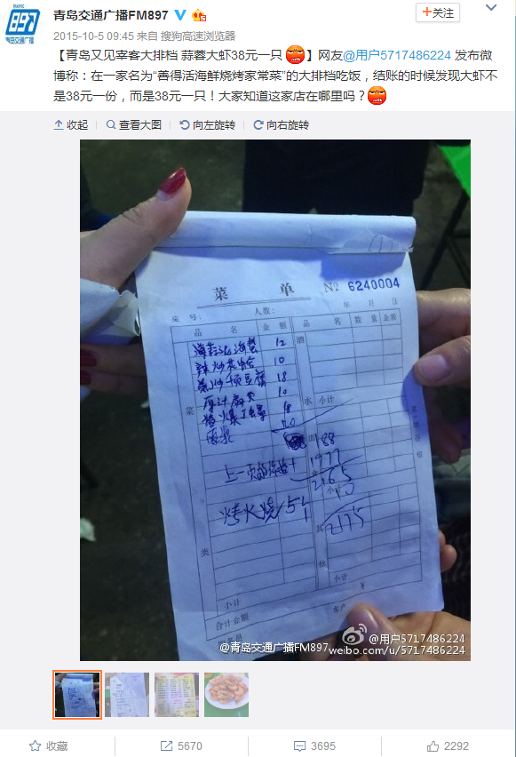
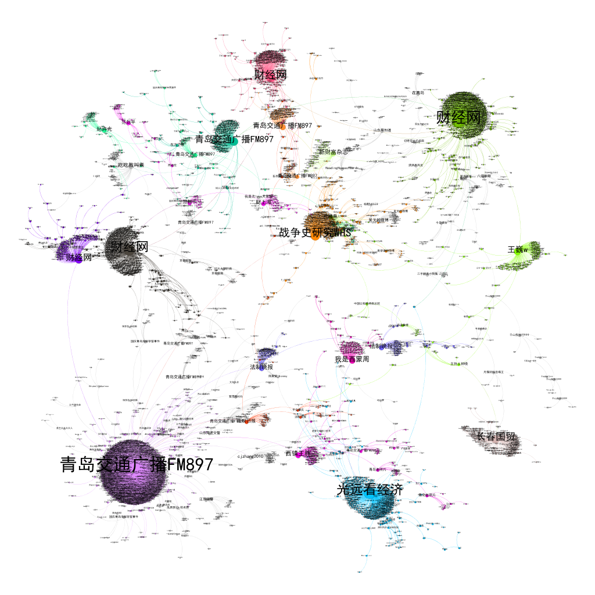
Notes:
右图黑字看不清，改字体改颜色和效果

Slide 4
基于可视化的青岛天价大虾事件回放

Slide 5

事件：【青岛又见宰客大排档 蒜蓉大虾38元一只 [怒] 】
2015-10-5 09:45 @青岛交通广播FM897 发布原微博
Notes:
@

Slide 6
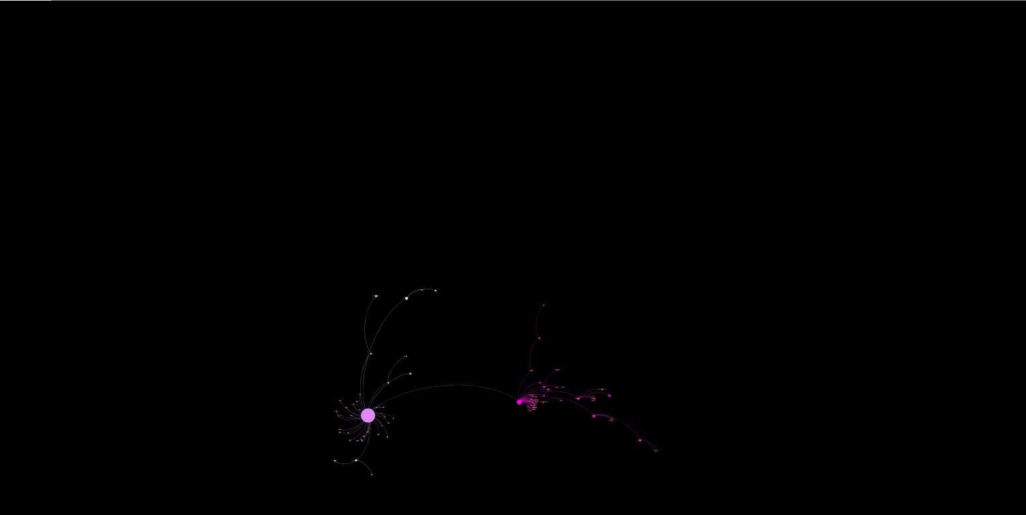
事件：【青岛又见宰客大排档 蒜蓉大虾38元一只 [怒] 】
3分钟后，@西镇王胖 转发“不錯了，蛤蜊沒給你輪個”，引发小范围关注。

Slide 7

事件：【青岛又见宰客大排档 蒜蓉大虾38元一只 [怒] 】
2小时后，拥有400万粉丝的大V @战争史研究WHS 转发该条微博，极具引爆风险！

Slide 8
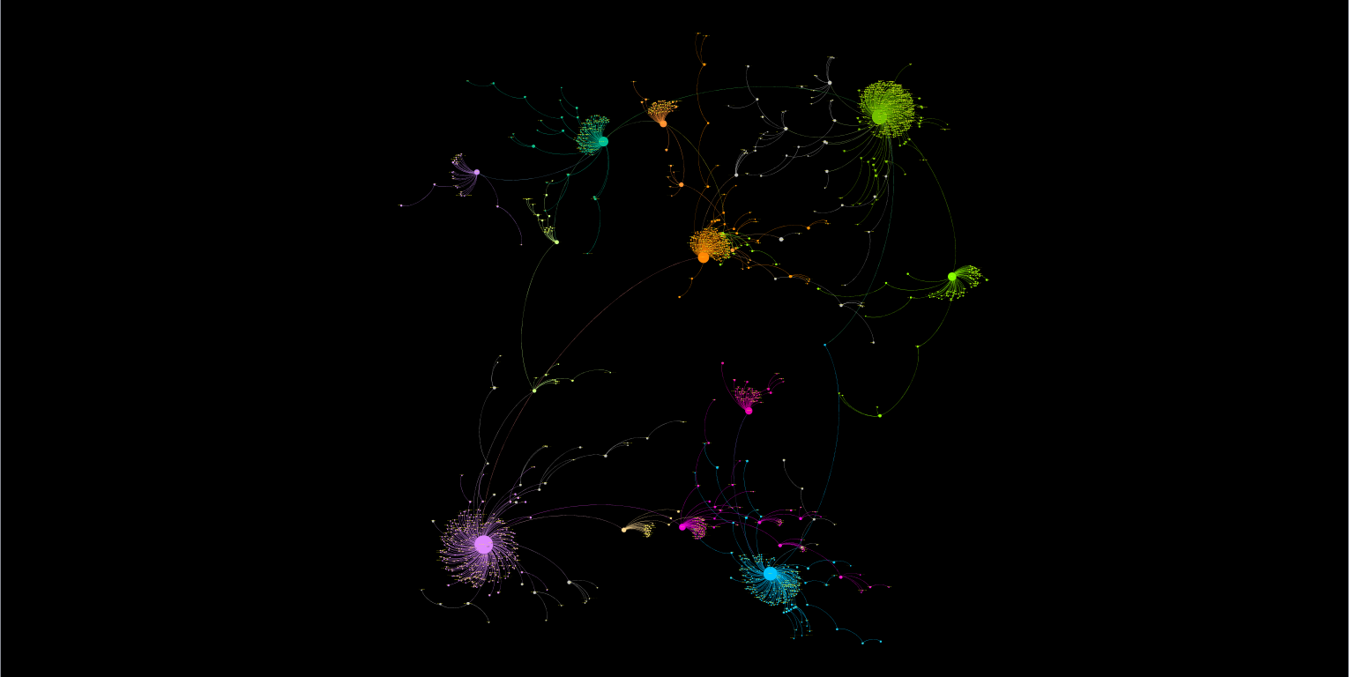
事件：【青岛又见宰客大排档 蒜蓉大虾38元一只 [怒] 】
5小时后，伴随 @财经网、@光远看经济 等大V持续转发，
该条微博已经引发了多处爆发点及轻量级二次爆发点！

Slide 9
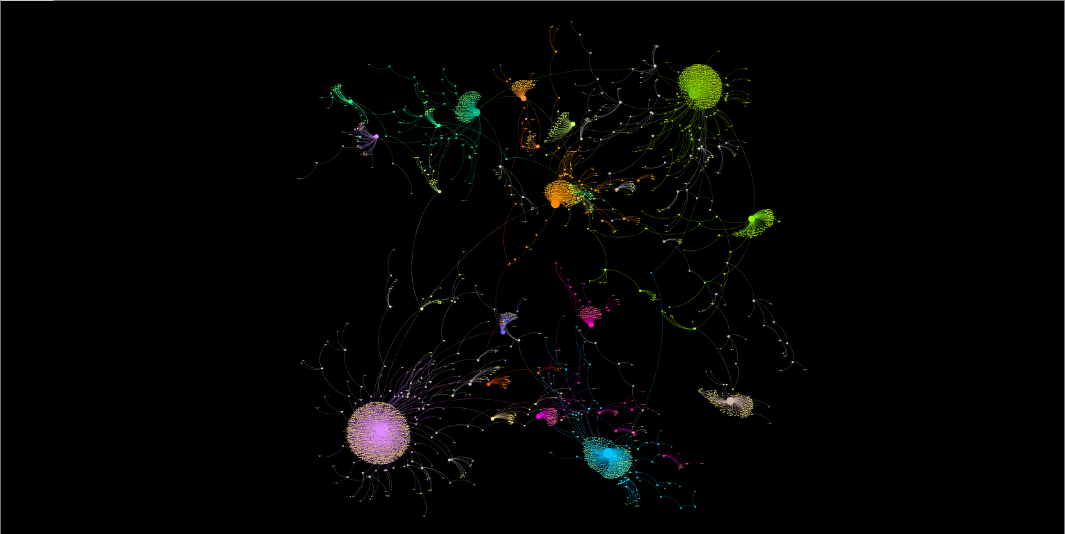
事件：【青岛又见宰客大排档 蒜蓉大虾38元一只 [怒] 】
24小时后，爆发形态已初具规模，呈现烟花式爆炸态势，渗透人群极广！

Slide 10
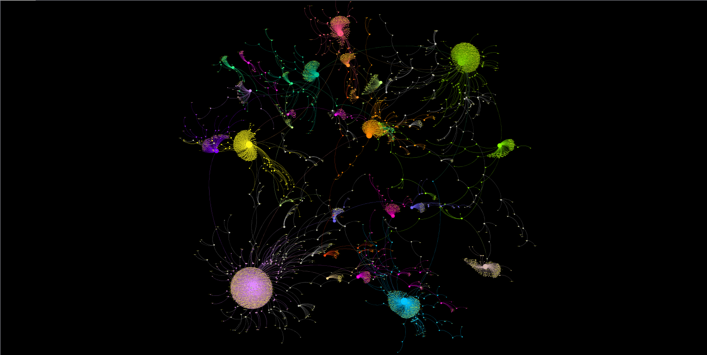
事件：【青岛又见宰客大排档 蒜蓉大虾38元一只 [怒] 】
最终态势

Slide 11
除此之外，能否深入分析事件渗透深度、网民情感、热度、关注点、演变？

Slide 12
转发次数、转发量排行榜
微博用户 | 粉丝数 | 转发次数
青岛交通广播FM897 | 266,0000 | 11
千山我独行999 | 987 | 9
国庆青岛海鲜宰客事件 | 57 | 8
俺又看到未来 | 1931 | 7
恶魔2008 | 1592 | 6
315消费观察 | 15,0000 | 5
ANDERSON_SMILE | 104 | 5
东海龙66 | 296 | 5
公民苏克 | 4352 | 5
汽修小师傅 | 1640 | 5
言午许先森 | 563 | 5
赚钱佑德 | 230 | 5
368天 | 503 | 4
财经网 | 2295,0000 | 4
賗-焼 | 2244 | 4
微博用户 | 粉丝数 | 引起转发量
青岛交通广播FM897 | 266,0000 | 1771
财经网 | 2295,0000 | 1267
光远看经济 | 230,0000 | 401
战争史研究WHS | 465,0000 | 223
长春国贸 | 203,0000 | 158
王巍w | 376,0000 | 105
法制晚报 | 1643,0000 | 86
我是西蒙周 | 162,0000 | 70
西镇王胖 | 721 | 57
纪许光 | 51,0000 | 47
新财富杂志 | 89,0000 | 44
范剑平 | 71,0000 | 41
吃吃教叫煮 | 28,0000 | 34
财上海 | 69,0000 | 29
法制日报 | 157,0000 | 28
Notes:
统计微博用户的转发次数、

Slide 13
转发次数、转发量排行榜
微博用户 | 粉丝数 | 转发次数
青岛交通广播FM897 | 266,0000 | 11
千山我独行999 | 987 | 9
国庆青岛海鲜宰客事件 | 57 | 8
俺又看到未来 | 1931 | 7
恶魔2008 | 1592 | 6
315消费观察 | 15,0000 | 5
ANDERSON_SMILE | 104 | 5
东海龙66 | 296 | 5
公民苏克 | 4352 | 5
汽修小师傅 | 1640 | 5
言午许先森 | 563 | 5
赚钱佑德 | 230 | 5
368天 | 503 | 4
财经网 | 2295,0000 | 4
賗-焼 | 2244 | 4
微博用户 | 粉丝数 | 引起转发量
青岛交通广播FM897 | 266,0000 | 1771
财经网 | 2295,0000 | 1267
光远看经济 | 230,0000 | 401
战争史研究WHS | 465,0000 | 223
长春国贸 | 203,0000 | 158
王巍w | 376,0000 | 105
法制晚报 | 1643,0000 | 86
我是西蒙周 | 162,0000 | 70
西镇王胖 | 721 | 57
纪许光 | 51,0000 | 47
新财富杂志 | 89,0000 | 44
范剑平 | 71,0000 | 41
吃吃教叫煮 | 28,0000 | 34
财上海 | 69,0000 | 29
法制日报 | 157,0000 | 28
Notes:
统计微博用户的转发次数、

Slide 14
转发次数、转发量排行榜
微博用户 | 粉丝数 | 转发次数
青岛交通广播FM897 | 266,0000 | 11
千山我独行999 | 987 | 9
国庆青岛海鲜宰客事件 | 57 | 8
俺又看到未来 | 1931 | 7
恶魔2008 | 1592 | 6
315消费观察 | 15,0000 | 5
ANDERSON_SMILE | 104 | 5
东海龙66 | 296 | 5
公民苏克 | 4352 | 5
汽修小师傅 | 1640 | 5
言午许先森 | 563 | 5
赚钱佑德 | 230 | 5
368天 | 503 | 4
财经网 | 2295,0000 | 4
賗-焼 | 2244 | 4
微博用户 | 粉丝数 | 引起转发量
青岛交通广播FM897 | 266,0000 | 1771
财经网 | 2295,0000 | 1267
光远看经济 | 230,0000 | 401
战争史研究WHS | 465,0000 | 223
长春国贸 | 203,0000 | 158
王巍w | 376,0000 | 105
法制晚报 | 1643,0000 | 86
我是西蒙周 | 162,0000 | 70
西镇王胖 | 721 | 57
纪许光 | 51,0000 | 47
新财富杂志 | 89,0000 | 44
范剑平 | 71,0000 | 41
吃吃教叫煮 | 28,0000 | 34
财上海 | 69,0000 | 29
法制日报 | 157,0000 | 28
1. 转发次数多、引起转发量大的用户，重合度非常低，仅两个

Slide 15
转发次数、转发量排行榜
微博用户 | 粉丝数 | 转发次数
青岛交通广播FM897 | 266,0000 | 11
千山我独行999 | 987 | 9
国庆青岛海鲜宰客事件 | 57 | 8
俺又看到未来 | 1931 | 7
恶魔2008 | 1592 | 6
315消费观察 | 15,0000 | 5
ANDERSON_SMILE | 104 | 5
东海龙66 | 296 | 5
公民苏克 | 4352 | 5
汽修小师傅 | 1640 | 5
言午许先森 | 563 | 5
赚钱佑德 | 230 | 5
368天 | 503 | 4
财经网 | 2295,0000 | 4
賗-焼 | 2244 | 4
微博用户 | 粉丝数 | 引起转发量
青岛交通广播FM897 | 266,0000 | 1771
财经网 | 2295,0000 | 1267
光远看经济 | 230,0000 | 401
战争史研究WHS | 465,0000 | 223
长春国贸 | 203,0000 | 158
王巍w | 376,0000 | 105
法制晚报 | 1643,0000 | 86
我是西蒙周 | 162,0000 | 70
西镇王胖 | 721 | 57
纪许光 | 51,0000 | 47
新财富杂志 | 89,0000 | 44
范剑平 | 71,0000 | 41
吃吃教叫煮 | 28,0000 | 34
财上海 | 69,0000 | 29
法制日报 | 157,0000 | 28

Slide 16
转发次数、转发量排行榜
微博用户 | 粉丝数 | 转发次数
青岛交通广播FM897 | 266,0000 | 11
千山我独行999 | 987 | 9
国庆青岛海鲜宰客事件 | 57 | 8
俺又看到未来 | 1931 | 7
恶魔2008 | 1592 | 6
315消费观察 | 15,0000 | 5
ANDERSON_SMILE | 104 | 5
东海龙66 | 296 | 5
公民苏克 | 4352 | 5
汽修小师傅 | 1640 | 5
言午许先森 | 563 | 5
赚钱佑德 | 230 | 5
368天 | 503 | 4
财经网 | 2295,0000 | 4
賗-焼 | 2244 | 4
微博用户 | 粉丝数 | 引起转发量
青岛交通广播FM897 | 266,0000 | 1771
财经网 | 2295,0000 | 1267
光远看经济 | 230,0000 | 401
战争史研究WHS | 465,0000 | 223
长春国贸 | 203,0000 | 158
王巍w | 376,0000 | 105
法制晚报 | 1643,0000 | 86
我是西蒙周 | 162,0000 | 70
西镇王胖 | 721 | 57
纪许光 | 51,0000 | 47
新财富杂志 | 89,0000 | 44
范剑平 | 71,0000 | 41
吃吃教叫煮 | 28,0000 | 34
财上海 | 69,0000 | 29
法制日报 | 157,0000 | 28
2. 粉丝数多的微博用户，引起转发量多

Slide 17
转发次数、转发量排行榜
微博用户 | 粉丝数 | 转发次数
青岛交通广播FM897 | 266,0000 | 11
千山我独行999 | 987 | 9
国庆青岛海鲜宰客事件 | 57 | 8
俺又看到未来 | 1931 | 7
恶魔2008 | 1592 | 6
315消费观察 | 15,0000 | 5
ANDERSON_SMILE | 104 | 5
东海龙66 | 296 | 5
公民苏克 | 4352 | 5
汽修小师傅 | 1640 | 5
言午许先森 | 563 | 5
赚钱佑德 | 230 | 5
368天 | 503 | 4
财经网 | 2295,0000 | 4
賗-焼 | 2244 | 4
微博用户 | 粉丝数 | 引起转发量
青岛交通广播FM897 | 266,0000 | 1771
财经网 | 2295,0000 | 1267
光远看经济 | 230,0000 | 401
战争史研究WHS | 465,0000 | 223
长春国贸 | 203,0000 | 158
王巍w | 376,0000 | 105
法制晚报 | 1643,0000 | 86
我是西蒙周 | 162,0000 | 70
西镇王胖 | 721 | 57
纪许光 | 51,0000 | 47
新财富杂志 | 89,0000 | 44
范剑平 | 71,0000 | 41
吃吃教叫煮 | 28,0000 | 34
财上海 | 69,0000 | 29
法制日报 | 157,0000 | 28
2. 粉丝数多的微博用户，引起转发量多
唯一粉丝少的
因是第一个转发者

Slide 18
转发次数、转发量排行榜
微博用户 | 粉丝数 | 转发次数
青岛交通广播FM897 | 266,0000 | 11
千山我独行999 | 987 | 9
国庆青岛海鲜宰客事件 | 57 | 8
俺又看到未来 | 1931 | 7
恶魔2008 | 1592 | 6
315消费观察 | 15,0000 | 5
ANDERSON_SMILE | 104 | 5
东海龙66 | 296 | 5
公民苏克 | 4352 | 5
汽修小师傅 | 1640 | 5
言午许先森 | 563 | 5
赚钱佑德 | 230 | 5
368天 | 503 | 4
财经网 | 2295,0000 | 4
賗-焼 | 2244 | 4
微博用户 | 粉丝数 | 引起转发量
青岛交通广播FM897 | 266,0000 | 1771
财经网 | 2295,0000 | 1267
光远看经济 | 230,0000 | 401
战争史研究WHS | 465,0000 | 223
长春国贸 | 203,0000 | 158
王巍w | 376,0000 | 105
法制晚报 | 1643,0000 | 86
我是西蒙周 | 162,0000 | 70
西镇王胖 | 721 | 57
纪许光 | 51,0000 | 47
新财富杂志 | 89,0000 | 44
范剑平 | 71,0000 | 41
吃吃教叫煮 | 28,0000 | 34
财上海 | 69,0000 | 29
法制日报 | 157,0000 | 28

Slide 19
转发次数、转发量排行榜
微博用户 | 粉丝数 | 转发次数
青岛交通广播FM897 | 266,0000 | 11
千山我独行999 | 987 | 9
国庆青岛海鲜宰客事件 | 57 | 8
俺又看到未来 | 1931 | 7
恶魔2008 | 1592 | 6
315消费观察 | 15,0000 | 5
ANDERSON_SMILE | 104 | 5
东海龙66 | 296 | 5
公民苏克 | 4352 | 5
汽修小师傅 | 1640 | 5
言午许先森 | 563 | 5
赚钱佑德 | 230 | 5
368天 | 503 | 4
财经网 | 2295,0000 | 4
賗-焼 | 2244 | 4
微博用户 | 粉丝数 | 引起转发量
青岛交通广播FM897 | 266,0000 | 1771
财经网 | 2295,0000 | 1267
光远看经济 | 230,0000 | 401
战争史研究WHS | 465,0000 | 223
长春国贸 | 203,0000 | 158
王巍w | 376,0000 | 105
法制晚报 | 1643,0000 | 86
我是西蒙周 | 162,0000 | 70
西镇王胖 | 721 | 57
纪许光 | 51,0000 | 47
新财富杂志 | 89,0000 | 44
范剑平 | 71,0000 | 41
吃吃教叫煮 | 28,0000 | 34
财上海 | 69,0000 | 29
法制日报 | 157,0000 | 28
3. 粉丝数多的用户多次转发，扩散力大，易引发爆点

Slide 20
转发次数、转发量排行榜
1. 转发次数、引起转发量最多的用户重合度低
2. 粉丝数多的微博用户，引起转发量多
3. 粉丝数多的用户多次转发，扩散力大

Slide 21
转发次数、转发量排行榜
1. 转发次数、引起转发量最多的用户重合度低
反映微博的生态特性
粉丝数量 声量
2. 粉丝数多的微博用户，引起转发量多
3. 粉丝数多的用户多次转发，扩散力大

Slide 22
转发次数、转发量排行榜
1. 转发次数、引起转发量最多的用户重合度低
反映微博的生态特性
粉丝数量 声量
2. 粉丝数多的微博用户，引起转发量多
3. 粉丝数多的用户多次转发，扩散力大
工作启示
当粉丝众多的微博大V参与转发时，易引发舆情热点，可作为预警
微博大V是网络传播的强力节点，是应对与干预的重点

Slide 23
转发量
只有水军炒作，真实用户没有参与
只有粉丝转发，其他人群没有响应
Notes:
仅仅是转发量不能说明影响力，比如有的大V微博转发量很大，但是只有粉丝响应，其他人群没有共鸣。
各个转发层次的人数可以反映事件在人群中的渗透深度

Slide 24
只有粉丝转发，其他人群没有响应
只有水军炒作，真实用户没有参与
转发量≠影响力
各个转发层级的人数可以反映事件在人群中的渗透深度
Notes:
仅仅是转发量不能说明影响力，比如有的大V微博转发量很大，但是只有粉丝响应，其他人群没有共鸣。
各个转发层次的人数可以反映事件在人群中的渗透深度

Slide 25
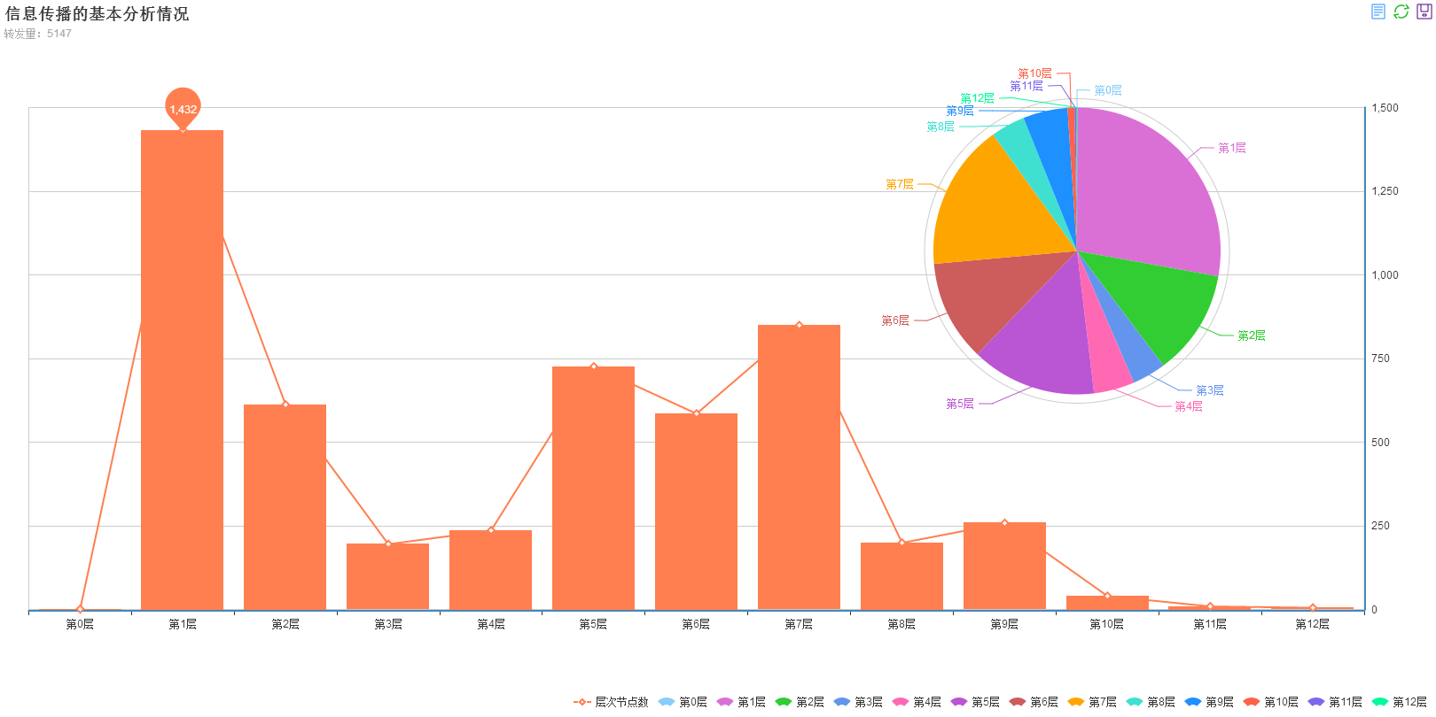
渗透深度
Notes:
也表明事件是真实用户，不是水军炒作。

Slide 26
渗透深度
第5~7层转发量增多

Slide 27
渗透深度
第5~7层转发量增多
说明事件渗透深度大，群众产生共鸣

Slide 28
转发量
舆情事件
的影响力
渗透深度
传播热度

Slide 29
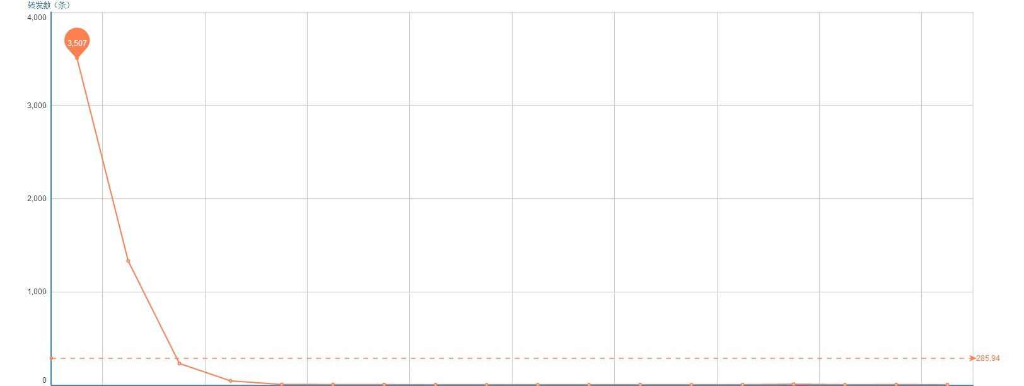
传播热度
2015-10-05 10-07 10-09 10-11 10-15 10-18 10-30 11-19 2016-06-01

Slide 30
传播热度
事件最热时间是第一天
2015-10-05 10-07 10-09 10-11 10-15 10-18 10-30 11-19 2016-06-01

Slide 31
传播热度
事件最热时间是第一天
三天后，热度基本消退
2015-10-05 10-07 10-09 10-11 10-15 10-18 10-30 11-19 2016-06-01

Slide 32
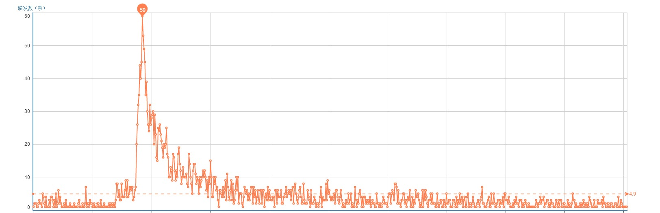
传播热度
2015年10月5日各时间点
转发量
9:45 11:47 13:14 15:25 15:36 16:51 18:10 19:23 20:46 22:10 23:53
Notes:
阶段分类参考：http://www.aitmy.com/news/201504/27/news_85088.html

Slide 33
传播热度
2015年10月5日各时间点
转发量
网络舆情突发事件已现端倪，少量的信息开始涌现
萌动期
9:45 11:47 13:14 15:25 15:36 16:51 18:10 19:23 20:46 22:10 23:53
Notes:
阶段分类参考：http://www.aitmy.com/news/201504/27/news_85088.html

Slide 34
传播热度
2015年10月5日各时间点
转发量
加速期
意见领袖出现，热度大幅增加，呈现出爆发性
萌动期
9:45 11:47 13:14 15:25 15:36 16:51 18:10 19:23 20:46 22:10 23:53
Notes:
阶段分类参考：http://www.aitmy.com/news/201504/27/news_85088.html

Slide 35
传播热度
2015年10月5日各时间点
转发量
加速期
网络舆情主导意见已形成，关注人数相对稳定
成熟期
萌动期
9:45 11:47 13:14 15:25 15:36 16:51 18:10 19:23 20:46 22:10 23:53
Notes:
阶段分类参考：http://www.aitmy.com/news/201504/27/news_85088.html

Slide 36
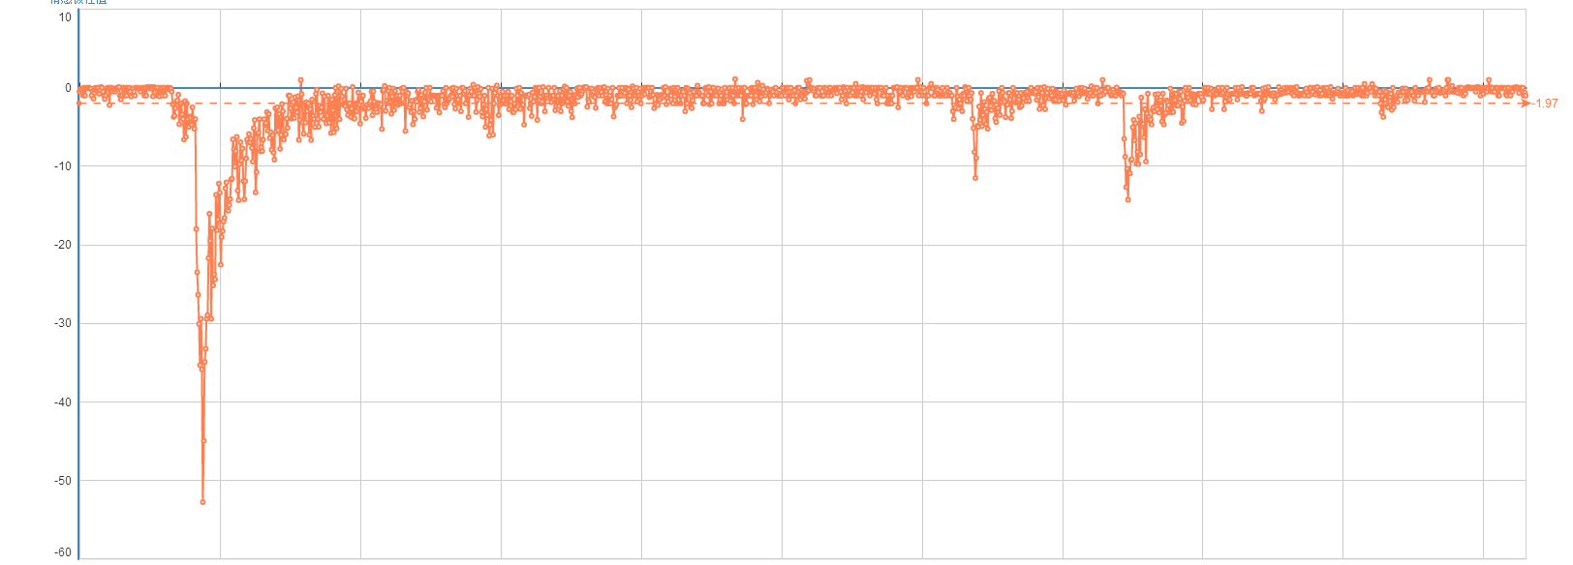
网民情感
情感极性值
积极转发量56，消极转发量1249，中立转发量231
5日9:45 13:21 15:50 18:31 21:18 6日00:43 08:46 12:34 18:58 7日08:55 8日13:38

Slide 37
网民情感
情感极性值
积极转发量56，消极转发量1249，中立转发量231
情感极性值< 0：网民对该事件呈现消极情感
5日9:45 13:21 15:50 18:31 21:18 6日00:43 08:46 12:34 18:58 7日08:55 8日13:38

Slide 38
网民情感
情感极性值
积极转发量56，消极转发量1249，中立转发量231
加速期网民情感强烈
5日9:45 13:21 15:50 18:31 21:18 6日00:43 08:46 12:34 18:58 7日08:55 8日13:38
Notes:
、

Slide 39
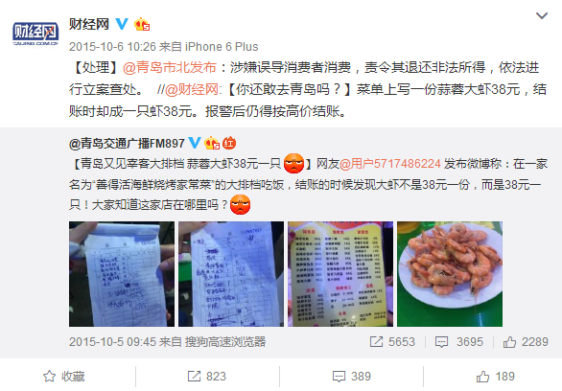
网民情感
情感极性值
积极转发量56，消极转发量1249，中立转发量231
@财经网转发处理结果
5日9:45 13:21 15:50 18:31 21:18 6日00:43 08:46 12:34 18:58 7日08:55 8日13:38

Slide 40
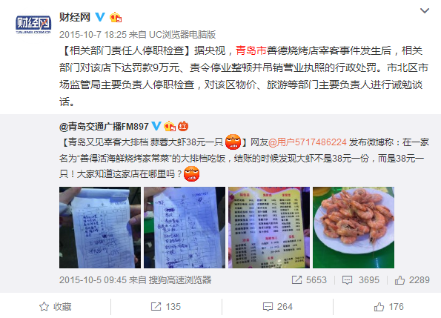
网民情感
情感极性值
积极转发量56，消极转发量1249，中立转发量231
@财经网：商家罚款9万元、相关部门负责人停职检查
5日9:45 13:21 15:50 18:31 21:18 6日00:43 08:46 12:34 18:58 7日08:55 8日13:38

Slide 41
网民情感
情感极性值
积极转发量56，消极转发量1249，中立转发量231
事件发展和变化引起情感波动
5日9:45 13:21 15:50 18:31 21:18 6日00:43 08:46 12:34 18:58 7日08:55 8日13:38

Slide 42
网民情感
情感极性值
积极转发量56，消极转发量1249，中立转发量231
5日9:45 13:21 15:50 18:31 21:18 6日00:43 08:46 12:34 18:58 7日08:55 8日13:38

Slide 43
传播热度
舆情事件的热度变化呈现出周期性规律
网络舆情具有爆发突然性
网络舆情具有互动影响性
抓住舆情干预的黄金时间
在加速期之前介入
及时处理事件
权威发布信息

Slide 44
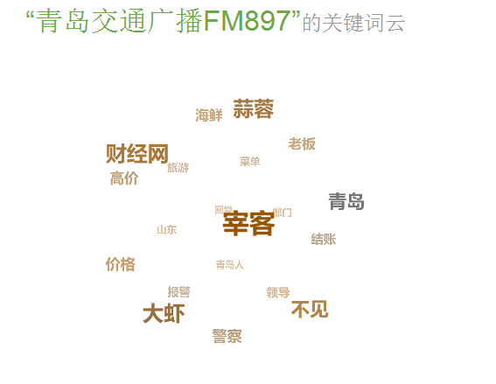
事件引发网民热词

Slide 45
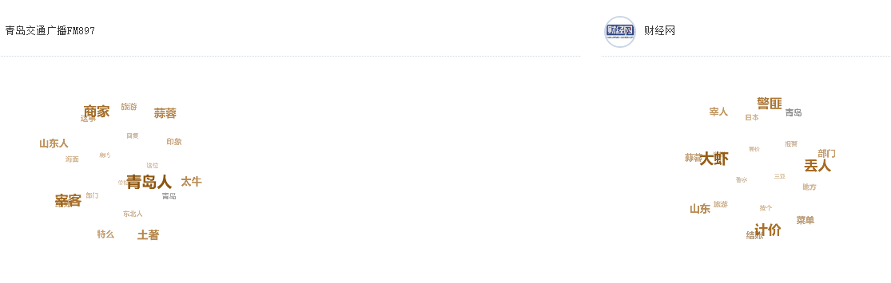
大V引发网民热词对比

Slide 46
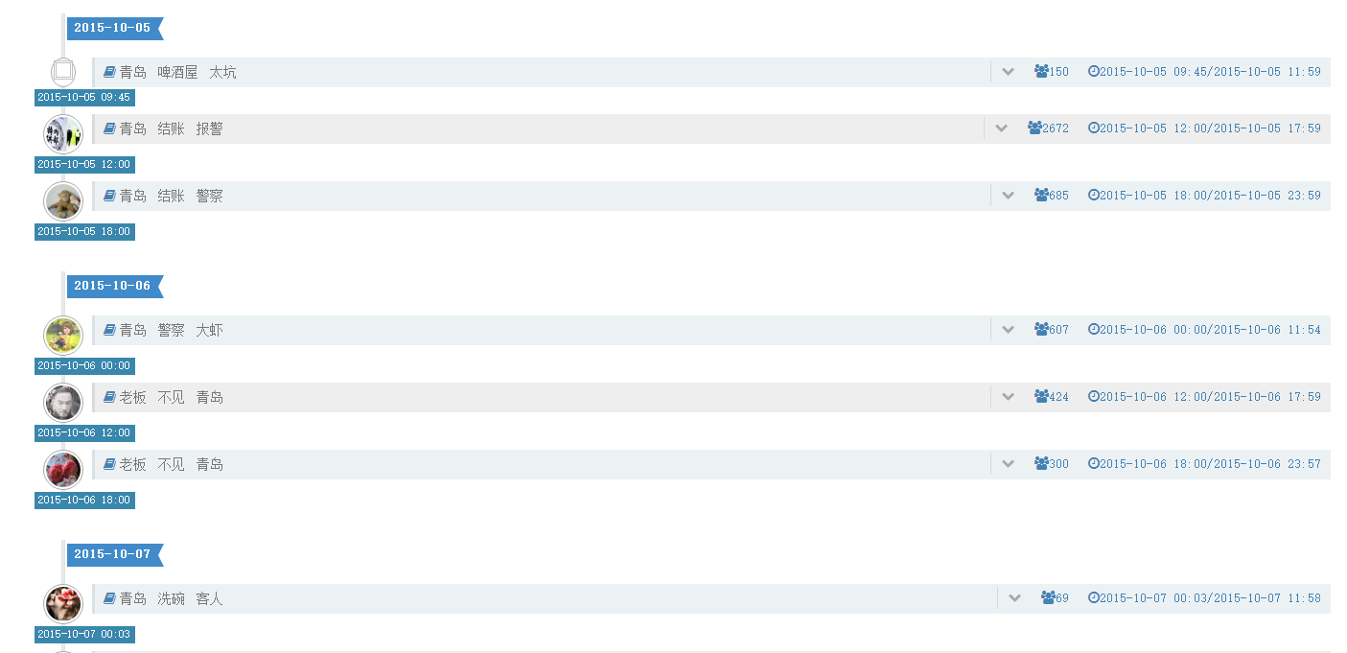
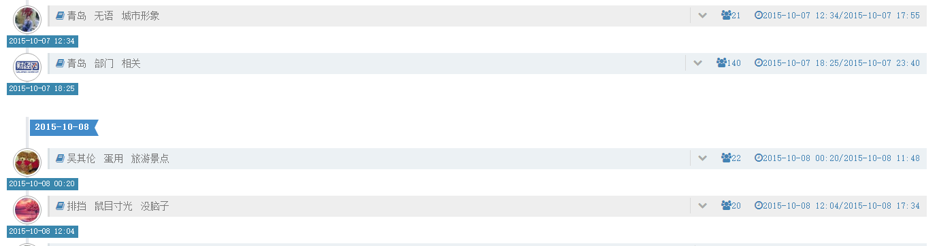
网民关键词演变

Slide 47

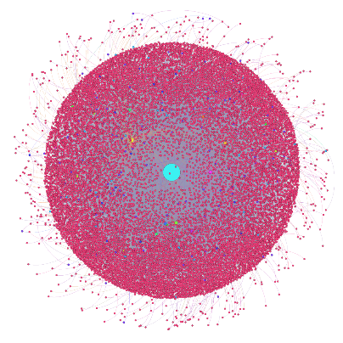
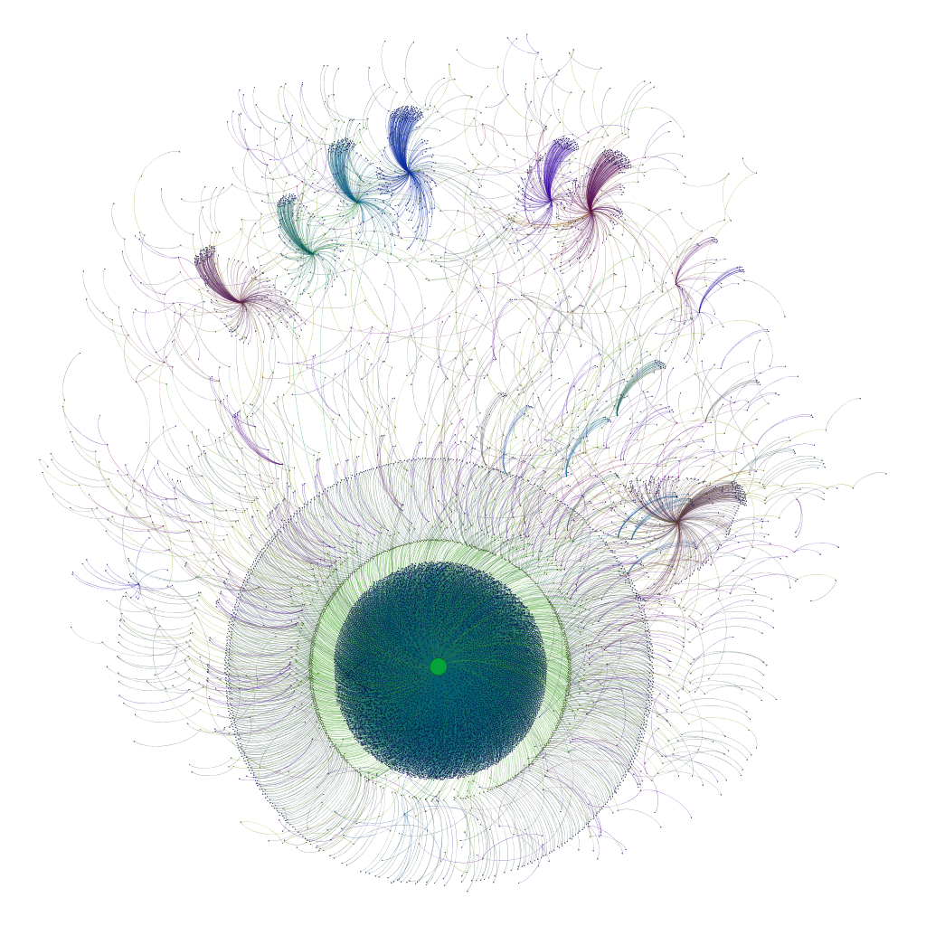
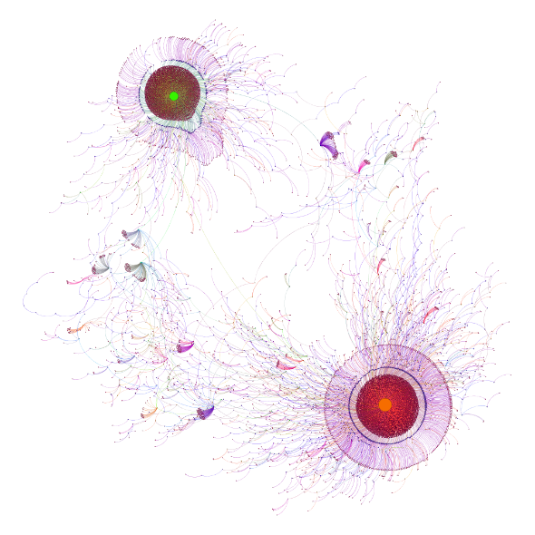
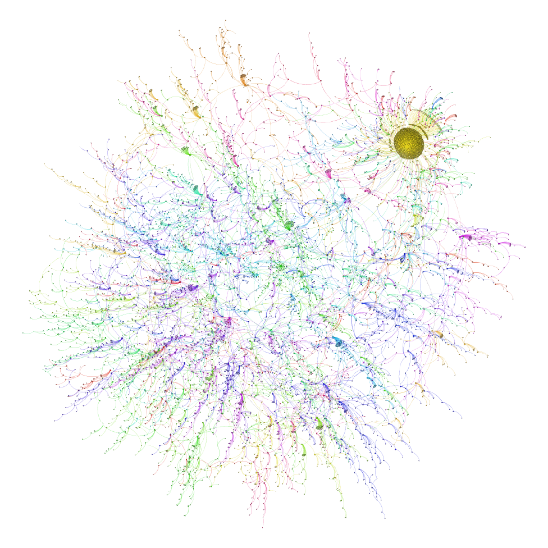
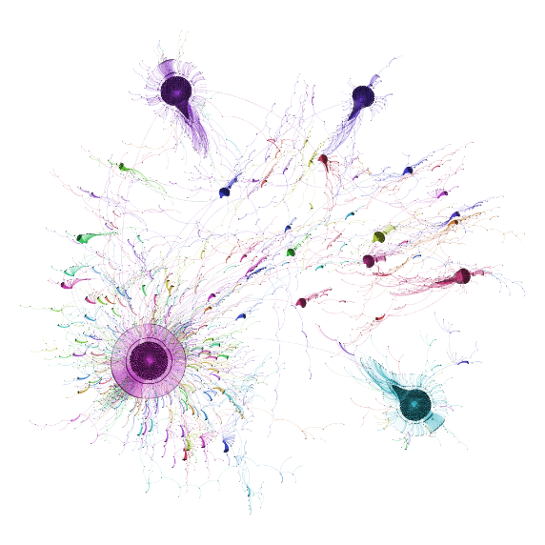
典型事件传播模式
波纹式
蒲公英式
菌落式
蜂巢式
双子星式
烟花式

Slide 48
典型事件传播模式分析
要重点关注知名人士、知名企业和草根大V等节点动态，其拥有较庞大的粉丝群体，非常容易形成波纹式、蒲公英式、烟花式、蜂巢式等传播模式，存在监管隐患。
对于普通用户节点而言，如果没有高影响力用户节点参与信息转发，很难形成大规模的传播范围，要加强传播参与者的实时监测预测。
很多企业会参考菌落模式进行品牌与广告营销，指使旗下多个子账号参与信息传播和交互，要重点防范该类模式引发的价格纠纷事件。
烟花和蜂巢模式中用户的共鸣度最高、参与度最强，该类信息具有极强的影响力和穿透力，其传播范围与可控程度呈反比，要加大对该模式的防控力度。
双子星模式中，通常会有两个大V节点及其粉丝的形成互动，存在引发对抗和纠纷事件风险。

Slide 49
请各位领导批评指正！
国家信息中心
国家发改委互联网大数据分析中心

